Slide 1

REDE BLOCKCHAIN BRASIL
Comitê Técnico
Reunião de 01 ago 2023

Slide 2
Pauta
Reset da rede
Próxima sprint

Slide 3
Relato das iniciativas técnicas

Slide 4
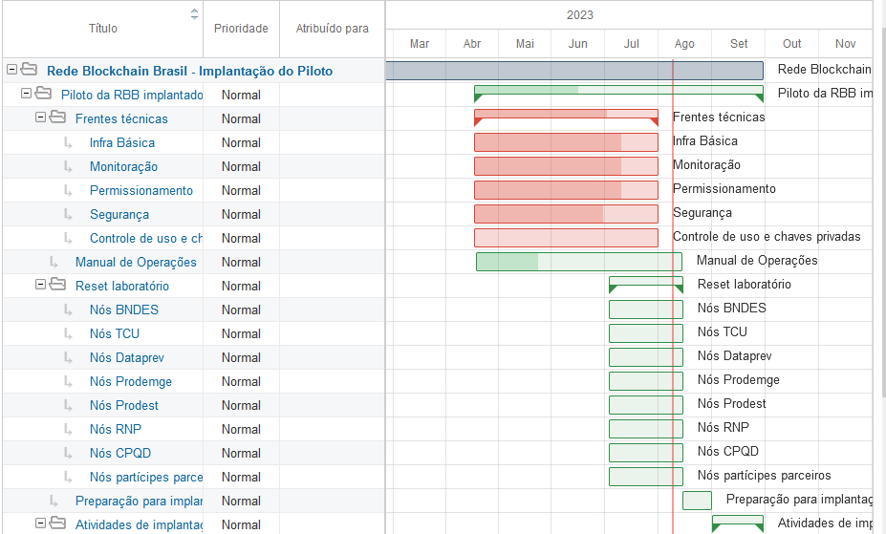
Gantt

Slide 5
Relato das Iniciativas Técnicas
Infra Básica (BNDES + Dataprev + TCU)
xx
Permissionamento (BNDES)
xx

Slide 6
Relato das Iniciativas Técnicas
Monitoração (CPQD + RNP)
xx
Segurança (RNP)
xx
Manual de Operações (BNDES)
xx

Slide 7
Relato das Iniciativas Técnicas
Observação (PUC-Rio) →
xx
DApps (Prodemge)
xx
Controle de uso e chaves privadas
Frente sem liderança

Slide 8
Próxima sprint

Slide 9
Próxima sprint
Considerações gerais
Xxx
Xxx
Xxx
Xxx

Slide 10










Portal BNDES
www.bndes.gov.br
Atendimento Empresarial
0800 702 6337
Chamadas internacionais
+55 21 2172 6337
Ouvidoria
0800 702 6307
www.bndes.gov.br/ouvidoria
Fale Conosco
www.bndes.gov.br/faleconosco
Obrigado
milber@bndes.gov.br
facebook.com/bndes.imprensa
twitter.com/bndes
youtube.com/bndesgovbr linkedin.com/company/bndes
Instagram.com/bndesgovbr

